Slide 1
Rekayasa Perangkat Lunak
RAD (Rapid Application Development)
Kelompok 3
Kelas C 2021

Slide 2
WHOA!
NAMA KELOMPOK :
2109106122 – M. Yudith Aryanta
2109106123 – Said Bukhari Akbar Maulana
2109106124 – Gusti Dimas Novarossi
2109106126 – Yosua Bayu Wiranata
2109106127 – Auzan Hawaari Fahrony

Slide 3
Tabel isi
01
02
03
04
05
06
DEFINITION
Definisi tentang RAD
Tujuan dan manfaat
Tujuan dan manfaat penggunaan metode RAD
Tahapan RAD
4 tahapan RAD yang perlu dilakukan
Kelebihan
Kelebihan penggunaan metode RAD
Kekurangan
Kekurangan menggunakan metode RAD daripada metode lain
Kesimpulan
Kesimpulan dari metode RAD

Slide 4
01
Definisi
Definisi tentang metode RAD (Rapid Application Development)

Slide 5
RAD (Rapid Application Development)
Rapid Application Development (RAD) adalah salah satu metode pengembangan suatu system informasi dengan waktu yang relatif singkat. Untuk pengembangan suatu system informasi yang normal membutuhkan waktu minimal 180 hari, akan tetapi dengan metode RAD suatu system dapat diselesaikan hanya dalam waktu 30-90 hari.
Secara spesifik RAD merupakan proses model perangkat lunak incremental yang menekankan siklus pengembangan yang singkat. Model RAD adalah sebuah adaptasi "kecepatan tinggi" dari model waterfall, di mana perkembangan pesat dicapai dengan menggunakan pendekatan konstruksi berbasis komponen.
Notes:
Inkremental adalah berkembang sedikit demi sedikit secara teratur.
Metode Waterfall adalah metode pengembangan perangkat lunak yang memungkinkan pembuatan sistem dilakukan secara terstruktur dan sistematis (beurutan) sesuai dengan siklus pengembangan yang ada.

Slide 6
02
Tujuan dan manfaat
Tujuan dan manfaat dari RAD (Rapid Application Development)

Slide 7
Tujuan
Manfaat
RAD bertujuan mempersingkat waktu yang biasanya diperlukan dalam siklus hidup pengembangan system tradisional antara perancangan dan penerapan suatu system informasi.
Penggunaan RAD bermanfaat karena pengerjaan yang lebih cepat dan lebih terstruktur dibandingkan dengan metode tradisional.

Slide 8
03
Tahapan RAD
Proses atau Tahapan yang berada di dalam metode RAD dibagi menjadi 4 tahapan yaitu Perencanaan Kebutuhan, Mendesain Sistem, Proses pengembangan & pengumpulan feedback dan Implementasi atau penyelesaian produk. Proses-proses tersebut dapat dilihat pada gambar berikut.

Slide 9
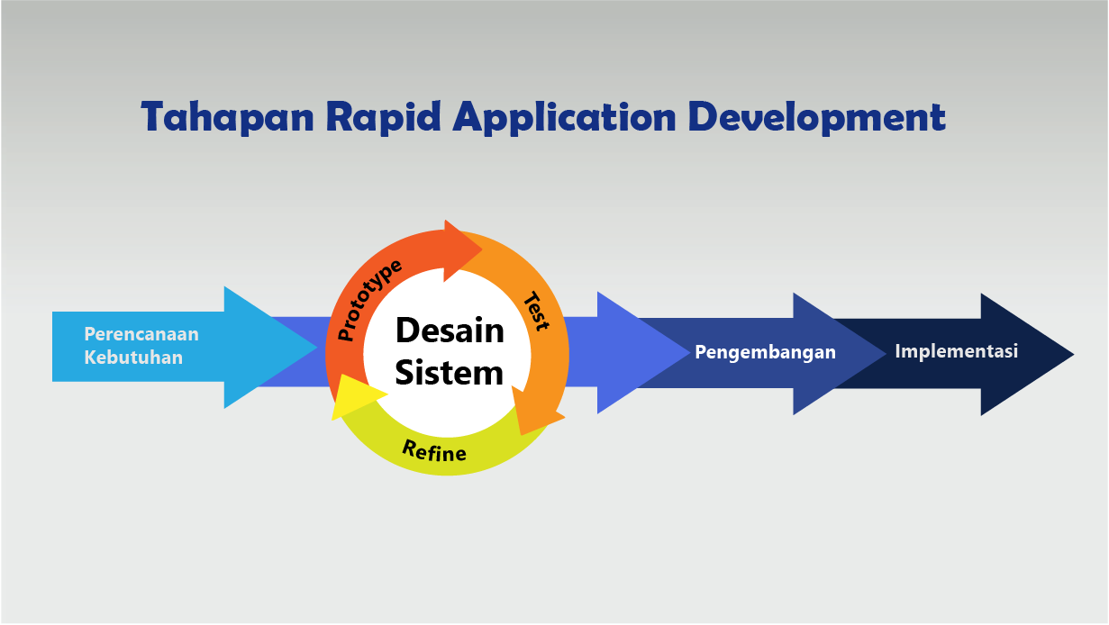
Gambar Tahapan RAD
Agar lebih mudah dipahami, berikut adalah penjelasan dari tahapan pengembangan perangkat lunak dengan Metode RAD.
Notes:
Inkremental adalah berkembang sedikit demi sedikit secara teratur.
Metode Waterfall adalah metode pengembangan perangkat lunak yang memungkinkan pembuatan sistem dilakukan secara terstruktur dan sistematis (beurutan) sesuai dengan siklus pengembangan yang ada.

Slide 10
Tahapan RAD
Perencanaan Kebutuhan.
Tahapan ini merupakan tahap awal dalam suatu pengembangan sistem, dimana pada tahap ini dilakukan identifikasi masalah dan pengumpulan data yang diperoleh dari pengguna atau stakeholder pengguna yang bertujuan untuk mengidentifikasi maksud akhir atau tujuan dari sistem dan kebutuhan informasi yang diinginkan. Pada tahap ini keterlibatan kedua belah sangatlah penting dalam mengidentifikasi kebutuhan untuk pengembangan suatu sistem.
2. Desain Sistem.
Di dalam tahap desain sistem, keaktifan pengguna yang terlibat sangatlah penting untuk mencapai tujuan karena pada tahapan ini dilakukan proses desain dan proses perbaikan desain secara berulang-ulang apabila masih terdapat ketidaksesuaian desain terhadap kebutuhan pengguna yang telah diidentifikasi pada tahapan sebelumnya. Luaran dari tahapan ini adalah spesifikasi software yang meliputi organisasi di dalam sistem secara umum, struktur data, dan lain-lain.

Slide 11
Tahapan RAD
Proses pengembangan dan pengumpulan feedback.
Pada tahap ini desain sistem yang telah dibuat dan disepakati, diubah ke dalam bentuk aplikasi versi beta sampai dengan versi final. Pada tahapan ini juga programmer harus terus-menerus melakukan kegiatan pengembangan dan integerasi dengan bagian-bagian lainnya sambal terus mempertimbangkan feedback dari pengguna atau klien. Jika proses berjalan lancar maka dapat berlanjut ke tahapan berikutnya, sedangkan jika aplikasi yang dikembangkan belum menjawab kebutuhan, programmer akan kembali ke tahapan desain sistem.
Implementasi atau penyelesaian produk.
Tahapan ini merupakan tahapan dimana programmer menerapkan desain dari suatu sistem yang telah disetujui pada tahapan sebelumnya. Sebelum sistem diterapkan, terlebih dahulu dilakukan proses pengujian terhadap program untuk mendeteksi kesalahan yang ada pada sistem yang dikembangkan. Pada tahap ini biasa memberikan tanggapan akan sistem yang sudah dibuat dan mendapat persetujuan mengenai sistem tersebut.

Slide 12
04
Kelebihan
Kelebihan dari penggunaan RAD (Rapid Application Development)

Slide 13
Kelebihan
Beberapa keuntungan dalam penggunaan metode RAD adalah sebagai berikut:
Membeli sistem yang baru memungkinkan untuk lebih menghemat biaya ketimbang mengembangkan sendiri.
Proses pengiriman menjadi lebih mudah, hal ini dikarenakan proses pembuatan lebih banyak menggunakan potongan potongan script.
- Mudah diamati karena menggunakan model prototype, sehingga user lebih mengerti akan sistem yang dikembangkan.
Lebih fleksibel karena pengembang dapat melakukan proses desain ulang pada saat yang bersamaan.
Bisa mengurangi penulisan kode yang kompleks karena menggunakan wizard.
Notes:
Inkremental adalah berkembang sedikit demi sedikit secara teratur.
Metode Waterfall adalah metode pengembangan perangkat lunak yang memungkinkan pembuatan sistem dilakukan secara terstruktur dan sistematis (beurutan) sesuai dengan siklus pengembangan yang ada.

Slide 14
05
Kekurangan
Kekurangan dari penggunaan RAD (Rapid Application Development)

Slide 15
Kekurangan
Beberapa kerugian dalam menggunakan metode RAD adalah sebagai berikut:
Dengan melakukan pembelian belum tentu bisa menghemat biaya dibandingkan dengan mengembangkan sendiri.
Membutuhkan biaya tersendiri untuk membeli peralatan-peralatan penunjang seperti misalnya software dan hardware.
- Kesulitan melakukan pengukuran mengenai kemajuan proses.
- Kurang efisien karena apabila melakukan pengkodean dengan menggunakan tangan bisa lebih efisien.
- Ketelitian menjadi berkurang karena tidak menggunakan metode yang formal dalam melakukan pengkodean.
Notes:
Inkremental adalah berkembang sedikit demi sedikit secara teratur.
Metode Waterfall adalah metode pengembangan perangkat lunak yang memungkinkan pembuatan sistem dilakukan secara terstruktur dan sistematis (beurutan) sesuai dengan siklus pengembangan yang ada.

Slide 16
06
KESIMPULAN
Melalui penerapan metode RAD (Rapid Application Development) dalam menghasilkan sistem penjualan sepeda online dapat memenuhi kebutuhan pengguna secara signifikan dan memberikan nilai tambah untuk pencapaian tujuan dan sasaran bagi UD. Polygon.

Slide 17
KESIMPULAN
Penyelesaian setiap modul perangkat lunak berdasarkan setiap tahapan dari metode RAD dapat berjalan dengan baik dan lancar. Sistem dapat memperkenalkan dan menjual produk sepeda kepada masyarakat luas. Hasil pengujian menampilkan sistem memiliki fitur navigasi dalam memberikan kemudahan bagi pengunjung, baik kepada konsumen ataupun pelanggan saat mengunjungi halaman webite UD.
Polygon. Memiliki kontribusi menyelesaikan persoalan untuk memberikan jaminan layanan informasi yang lebih dekat kepada konsumen dan beralih ke proses digitisasi penjualan. Sistem sudah memiliki pesan-pesan tertentu dalam mengarahkan pengunjung, calon pembeli dapat melakukan proses pemesanan barang secara online kapanpun dan dimanapun serta mendapatkan informasi produk secara terkini. Kemampuan aplikasi digitisasi penjualan menawarkan banyak peluang baru terutama kesempatan memperluas jangkauan penjualan dengan biaya operasional yang lebih ekonomis.

Slide 18
THANKS”
INFORMATIKA C’21
KELOMPOK 3

